Slide 1
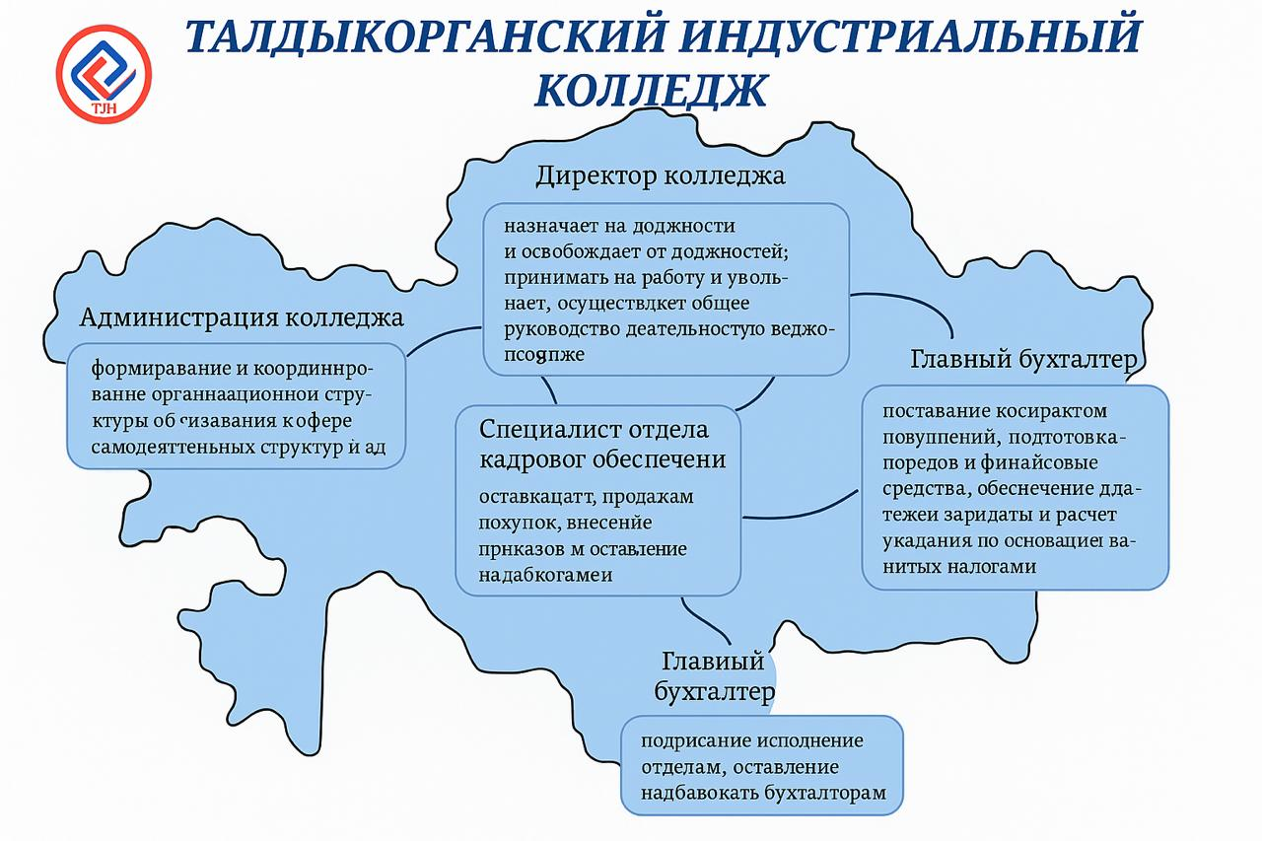


назначает на должности и освобождает от должностей; принимает на работу и увольняет;осуществляет общее руководство деятельностью колледжа; решает вопросы командирования, предоставления отпусков, оказания материальной помощи,подготовки,переподготовки и повышения квалификации,поощрения,установления надбавок работникам колледжа
назначает на должности и освобождает от должностей; принимает на работу и увольняет;осуществляет общее руководство деятельностью колледжа; решает вопросы командирования, предоставления отпусков, оказания материальной помощи,подготовки,переподготовки и повышенияквалификации,поощрения,установления надбавок работникам колледжа
подписывает совместно с руководителем государственного учреждения
банковские документы и документы, служащие основанием для приемки и выдачи товарно-материальных ценностей и денежных средств, а также финансовые обязательства; проводит бухгалтерский учет имущества, учет основных соблюдение установленных норм запасов и расходов;
средств, запасов
Специалист отдела
кадрового обеспечения
организует работу конкурсной комиссии для вакантных
должностей, готовит документы и ведет учет сотрудников, назначаемых по переводу на оснований требовании законодательства.
Проводит списания с баланса основньтх средств, запасов в установленном законодательством порядке; составляет и согласовывает план по государственной закупке, расчетов к ним

